Slide 1

DETERMINAN (LANJUTAN 1)
PERTEMUAN 2
AGUNG MULYO WIDODO
TEKNIK INFORMATIKA FAKULTAS ILMU KOMPUTER

Slide 2
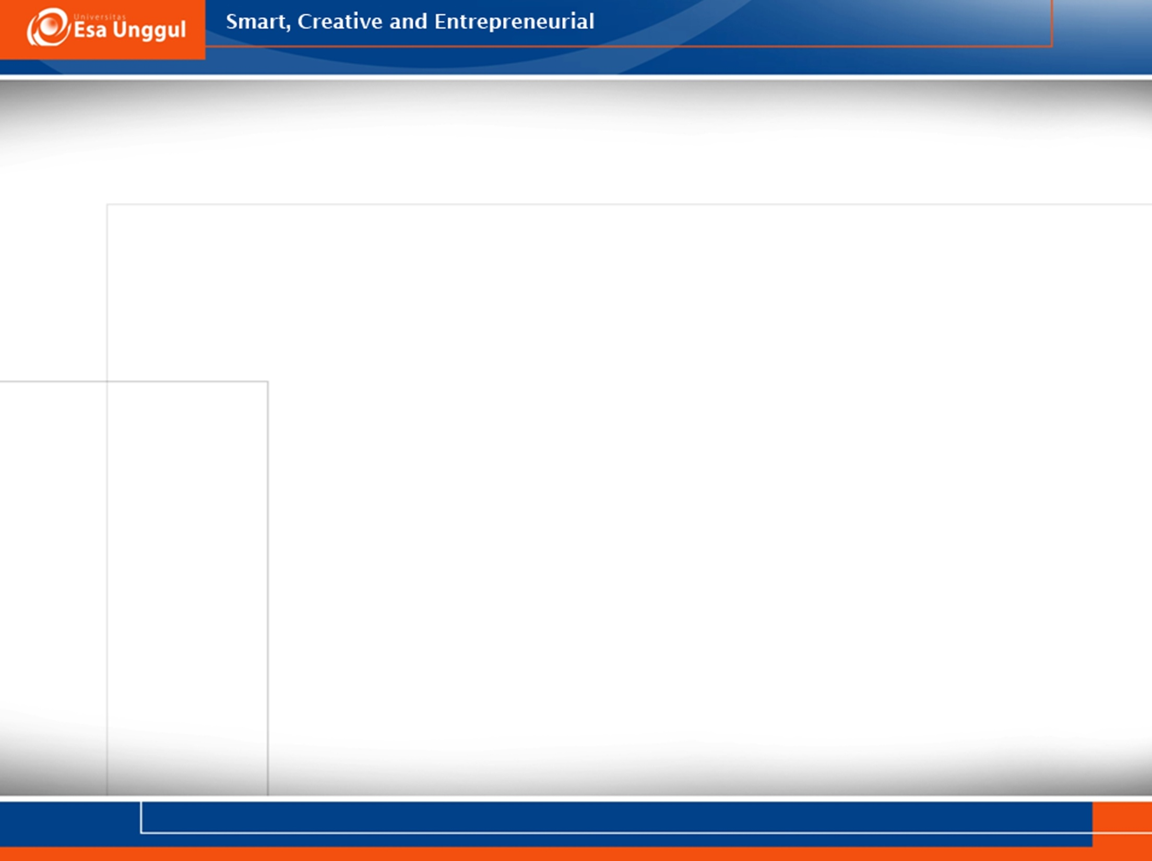
KEMAMPUAN AKHIR YANG DIHARAPKAN
Mahasiswa mampu menguasai konsep dasar determinan

Slide 3
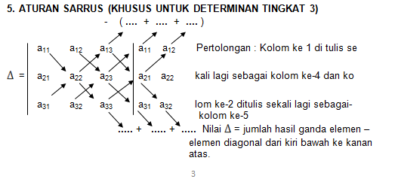

Slide 4
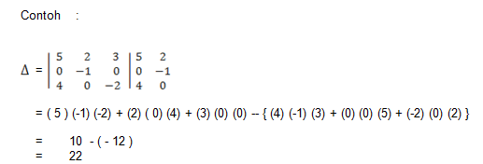

Slide 5
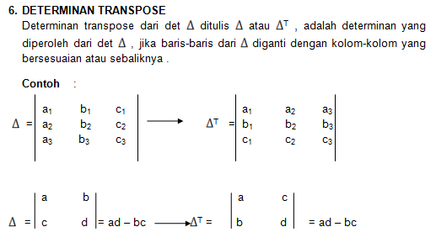

Slide 6
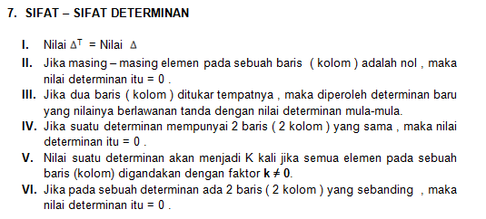
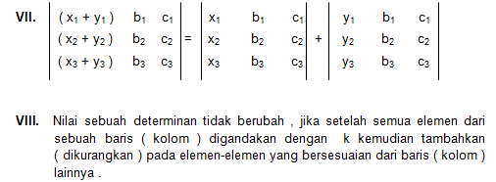

Slide 7
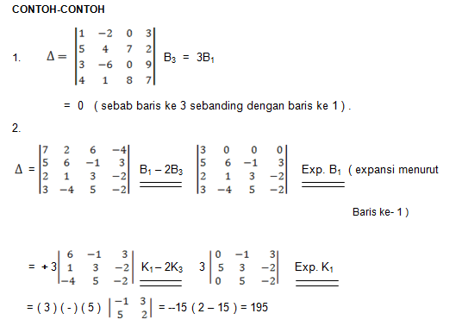

Slide 8
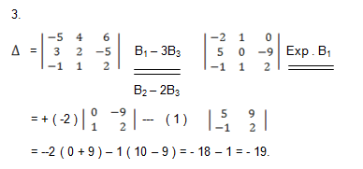

Slide 9
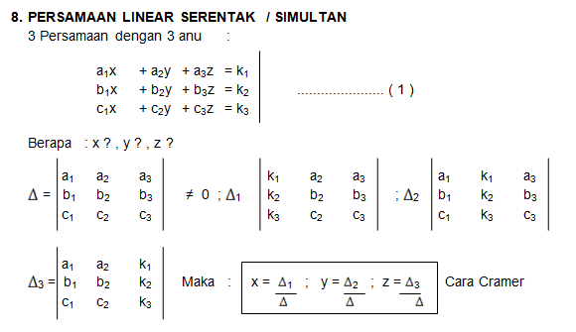

Slide 10
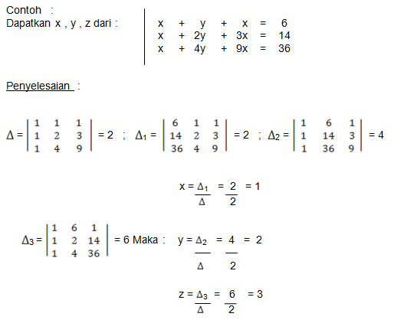

Slide 11
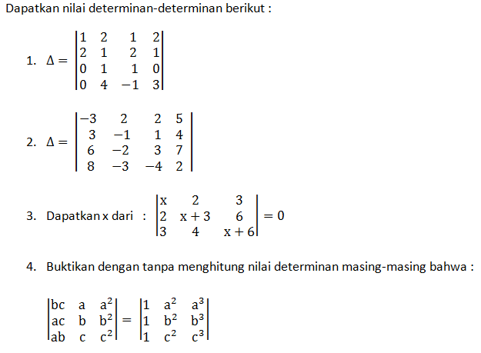
SOAL-SOAL :

Slide 12
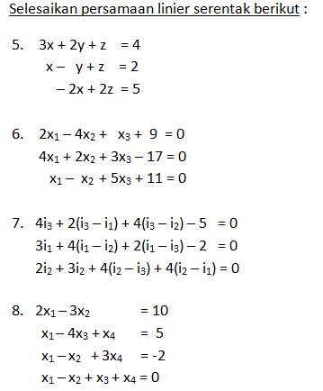

Slide 13
T E R I M A K A S I H

